Slide 1
Для просмотра нажмите клавишу F5

Slide 2

Первый вуз корпораций!

Slide 3



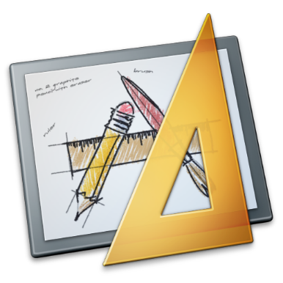
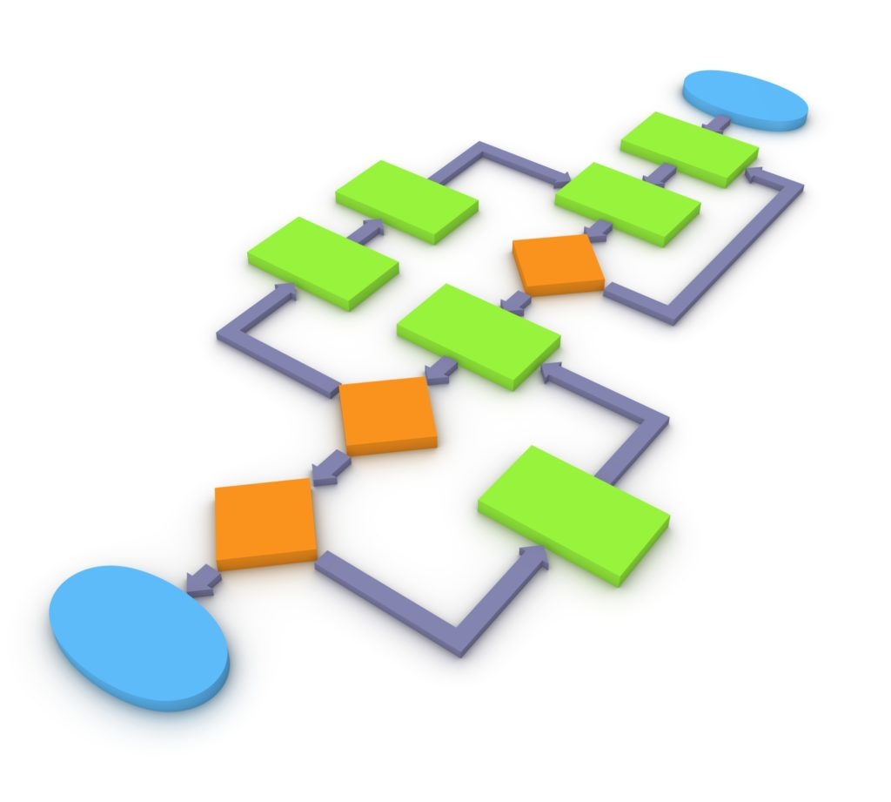





СИСТЕМНАЯ ИНЖЕНЕНРИЯ
ЛЕКЦИЯ № 1
Тема: «Основные понятия программной инженерии»
studsworkfortsogu@mail.ru 
https://vk.com/id19907146
Преподаватель: к.п.н., доцент, Спирин Игорь Сергеевич

Slide 4
Основные понятия программной инженерии
Понятие инженерии
Инженерное дело (от фр. ingénierie; син. инженерия, инженерная деятельность, инженерно-техническая деятельность; инжиниринг от англ. engineering ← от лат. ingenium - «искусность» и лат. ingeniare - «изловчиться, разработать» — «изобретательность», «выдумка», «знания», «искусный») - область технической деятельности, включающая в себя целый ряд специализированных областей и дисциплин, направленная на практическое приложение и применение научных, экономических, социальных и практических знаний с целью обращения природных ресурсов на пользу человека.

Slide 5
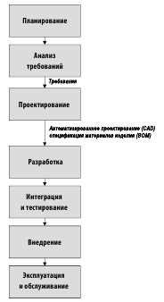
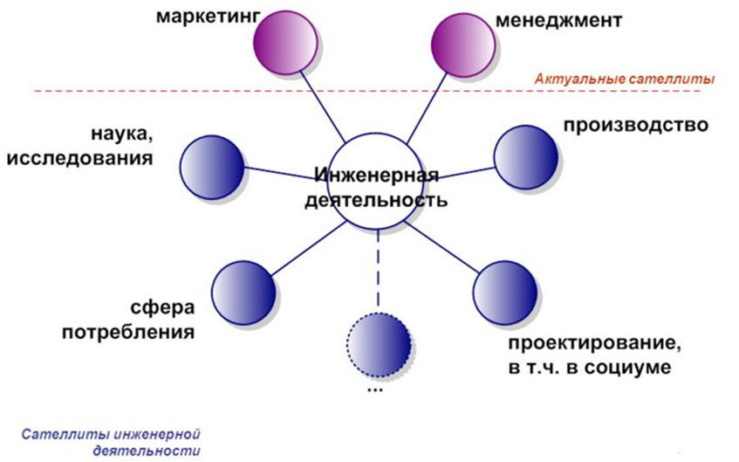
Основные понятия программной инженерии
Виды инженерной деятельности

Slide 6
Основные понятия программной инженерии
Виды инженерной деятельности
Инженер-гидротехник
Инженер-геодезист
Инженер-испытатель
Инженер-конструктор (Designer).
Инженер-механик (Mechanical engineer). Базовая инженерная квалификация.
Инженер-мехатроник
Инженер-программист
Инженер-проектировщик
Инженер-системотехник
Инженер-строитель (civil engineer)
Инженер-теплотехник
Инженер-технолог (Мanufacturing engineer).
Инженер-эколог
Инженер-электрик
Инженер-электротехник (electrical engineer).
Инженер-энергетик
Инженер-электронщик

Slide 7
Основные понятия программной инженерии
Понятие программной инженерии
Предметом программной инженерии является круг вопросов и проблем, возникающих при промышленной разработке программных продуктов. Это коммерческий характер разрабатываемых программ, их сложность, работа в коллективе и др.
Целью программной инженерии является сокращение сроков и стоимости разработки программ.
Метод программной инженерии - это системный и структурный подход к созданию ПО

Slide 8
Основные понятия программной инженерии
Понятие программной инженерии
Программная инженерия (англ. software engineering) - установление и использование обоснованных инженерных принципов (методов) для экономного получения ПО, которое надежно и работает на реальных машинах. [Bauer 1972].

Slide 9
Основные понятия программной инженерии
Понятие программной инженерии
Программная инженерия (англ. software engineering) - форма инженерии, которая применяет принципы информатики (computer science) и математики для рентабельного решения проблем ПО. [CMU/SEI-90-TR-003]

Slide 10
Основные понятия программной инженерии
Понятие программной инженерии
Программная инженерия (англ. software engineering) - дисциплина, целью которой является создание качественного ПО, которое завершается вовремя, не превышает выделенных бюджетных средств и удовлетворяет выдвигаемым требованиям [Schach, 99]

Slide 11
Основные понятия программной инженерии
Понятие программной инженерии
Программная инженерия (англ. software engineering) - приложение систематического, дисциплинированного, измеримого подхода к разработке, функционированию и сопровождению программного обеспечения, а также исследованию этих подходов; то есть, приложение дисциплины инженерии к программному обеспечению (ISO/IEC/IEEE 24765-2010)

Slide 12
Основные понятия программной инженерии
Понятие системы
Сегодня широко используются понятия системного (в том числе и процессного) подхода, адаптированные к разработке ПО.
Система – совокупность взаимодействующих единиц – элементов, функционирующих совместно для достижения определённых целей.
Элемент – относительно самостоятельная структурная «единица» системы.
Части системы: компонент, модуль, подсистема. Сама система может быть частью надсистемы.

Slide 13
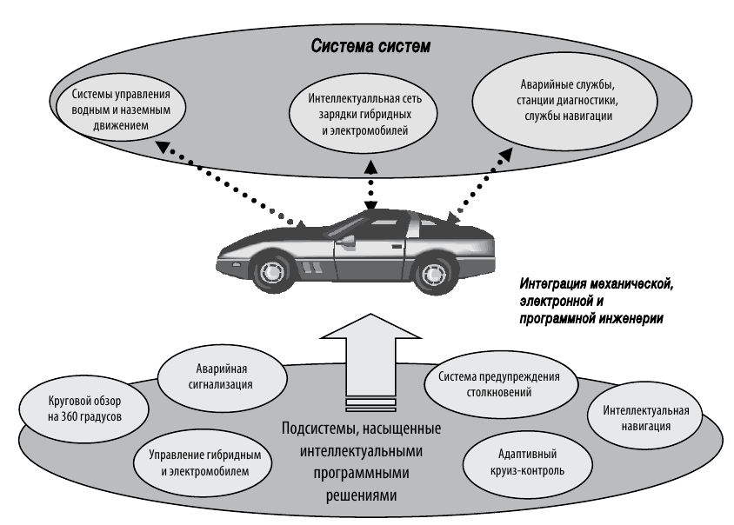
Основные понятия программной инженерии
Базовые понятия системы

Slide 14
Основные понятия программной инженерии
Понятие системы
Процесс – совокупность взаимосвязанных единиц – операций, преобразующих некоторые входы в выходы для достижения определённых результатов.
Операция – относительно самостоятельная структурная «единица» процесса.
Части процесса: задача, действие, подпроцесс. Процесс может быть частью надпроцесса.
Понятия «система» и «процесс» тесно связаны: система выполняет некоторый процесс, процесс представляет собой функционирование некоторой системы.
Для рассматриваемого объекта система задаёт структурную точку зрения на этот объект, а процесс – функциональную точку зрения.

Slide 15
Основные понятия программной инженерии
Понятие программирования
Основными понятиями программирования являются алгоритм и программа
Программирование - процесс создания компьютерных программ
Программисты – программист создает компьютерные программы.
Алгоритм – конечный упорядоченный набор чётко определённых правил для решения проблемы. Решаемая проблема возникает или рассматривается в рамках какой-либо предметной области.
Язык программирования – формальный язык, предназначенный для записи компьютерных программ

Slide 16
Основные понятия программной инженерии
Этапы развития программирования
1 ЭТАП - «Стихийное» программирование (до середины 60х годов XX века)
2 ЭТАП - Структурный подход к программированию (60-70-е годы XX в.)
3 ЭТАП - Объектный подход к программированию (с середины 80-х до конца 90-х годов)
4 ЭТАП - Компонентный подход и CASE-технологии (с середины 90-х годов XX в. до наст. времени)

Slide 17
Основные понятия программной инженерии
Этапы развития программирования
1 GL (время появления – 40-50 гг.). Языки машинных команд. Первый ассемблер, который позволял задавать названия команд в символическом виде и указывать числа не только в двоичном, но и в десятичном или шестнадцатеричном формате.
2GL (конец 50-х – начало 60-х гг.). Символический ассемблер, включающий понятие переменной.
3GL (60-е годы). Универсальные языки высокого уровня (FORTRAN, COBOL, ALGOL, Pascal, C и др.) Современные среды программирования (например, Delphi, Visual BASIC, Java Development Kit) включают поддержку объектно-ориентированной технологии, набор визуальных инструментов для скоростной разработки приложений (RAD), библиотеку визуальных компонент (VCL) и другие инструменты.
4 GL (начало 70-х г.). Непроцедурные языки, ориентированные на конкретную область применения (в отличие от универсальных языков 3GL), в частности, на работу с базами данных. Команды языков 4GL ближе к обычному языку, нежели у 3GL:Типичный пример языка 4GL – SQL (Structured Query Language).
5 GL (наст. время). В том числе, системы создания программ, ориентированные на непрограммиста.

Slide 18
Основные понятия программной инженерии
Понятие программирования
Программа – формализованное описание алгоритма для его выполнения на компьютере. Из-за наличия других смыслов и значений понятия «программа» в настоящее время используют понятие компьютерная программа.
Программный модуль – явным образом оформленная (разграниченная) часть программы, выполняющая ряд функций и применяемая только в составе какой-либо программы.
Программный компонент – программа, рассматриваемая как единое целое, выполняющая заданную функцию (или связный набор функций) и применяемая самостоятельно или в совокупности с другими программами. Фактически компонент – это модуль, который может использоваться самостоятельно или в совокупности с аналогичными компонентами.
Предметная область (ПрО) – совокупность объектов, представляющих часть реального, гипотетического или абстрактного мира, и относящихся к ним понятий, а также связей между ними.

Slide 19
Основные понятия программной инженерии
Понятие программирования
Программы осуществляют взаимодействие через общие данные
Программная система (ПС) – организованная совокупность программ (подсистем), позволяющая решать широкий класс задач некоторой ПрО.
В узком смысле программное обеспечение (ПО) – совокупность программ (программный комплекс / ПС) на носителях данных.
В широком смысле ПО – совокупность всех программ и данных (процедур, правил и документации на ПО), входящие в состав компьютера.
Здесь компьютер или вычислительная машина – это совокупность взаимосвязанного и взаимодействующего аппаратного, микропрограммного и программного обеспечения, используемая для решения поставленных задач. В этом смысле к компьютерам относят и вычислительные системы.

Slide 20
Основные понятия программной инженерии
Понятие программирования
Система является более ёмким понятием, чем ПО: оно включает в себя ещё и окружение, в котором функционирует ПО.
Программное средство – это ПО, снабжённое программной документацией.
Документация на ПО (Программная документация ) – совокупность документов, содержащих сведения, необходимые для разработки и использования ПО

Slide 21
Основные понятия программной инженерии
Понятие программирования
Наиболее общим рассматриваемым понятием является система. С точки зрения разработки система включает в себя вычислительные системы, персонал и т.д.
С инженерно-технической точки зрения наиболее часто используют понятие «система», реже «ПО», «ПС» и «программное средство».
Поэтому в большинстве излагаемого материала указание на ПО обычно можно заменить на ПС, программное средство и (с некоторыми условиями) на систему в целом.

Slide 22
Основные понятия программной инженерии
Понятие программирования
С организационной и экономической точек зрения наиболее часто используют понятия «прототип» и «программный продукт»
Прототип – частичная, предварительная или возможная реализация решения.
Программный продукт (ПП) – программное средство, являющееся продуктом промышленного производства, предназначенным для поставки, передачи, продажи пользователю.
При рассмотрении его только как результата промышленного производства используют обычно понятие программное изделие (ПИ).

Slide 23
Основные понятия программной инженерии
Понятие программирования
ИНТЕРФЕЙС
Интерфейс программы - это реализация диалога между программой и человеком. Интерфейс составляют все видимые и невидимые компоненты программы, с помощью которых пользователь вводит запрашиваемые данные, управляет режимами работы программы и видит получаемые результаты. Графический интерфейс программы (user and graphics interfaces, GUI) - это внешний вид программы.
Хорошо продуманный интерфейс облегчает работу с программой и препятствует возникновению ошибок.
ВХОДНЫЕ ДАННЫЕ
Входные данные задаются до начала работы алгоритма в программе или определяются динамически во время его работы. Входные данные – это либо непосредственное задание значений необходимых величин и характеристик, либо выбор клавишей мыши соответствующего пункта меню, открытие диалоговых окон и т.д.
ВЫХОДНЫЕ ДАННЫЕ
Выходные данные – это представленные в определённой форме результаты работы программы (в виде графиков, диаграмм, таблиц, списков), либо просто вывод значений рассчитанных величин в строку.

Slide 24
Основные понятия программной инженерии
Понятие программирования
Программные продукты бывают двух типов:
Коробочные продукты (generic products – общие продукты или shrink-wrapped software – упакованное ПО)
Заказные продукты (bespoke – сделанный на заказ или customized products – настроенный продукт)

Slide 25
Основные понятия программной инженерии
Понятие программирования
КОРОБОЧНЫЙ ПРОДУКТ
ставит задачу и рискует
разрабатывает
РАЗРАБОТЧИК
ЗАКАЗЧИК
ставит задачу и рискует
ЗАКАЗНОЙ ПРОДУКТ

Slide 26
Основные понятия программной инженерии
Понятие программирования
Услуга – деятельность по оказанию помощи в эксплуатации продукта.
Для удобства продукт и услуга именуются кратко – решение.
Решение – результат в виде предоставляемого набора продуктов и/или услуг, необходимый для удовлетворения определённой потребности.
Данное понятие чаще всего используется в области информационных технологий.

Slide 27
Основные понятия программной инженерии
Понятие программирования
С решением тесно связаны два важнейших понятия – «проект» и «команда»
Проект – это комплекс действий временного характера, направленных на получение конкретного решения; суть результата – его содержание.
Прототип – частичная, предварительная или возможная реализация решения. Прототип является пробным или промежуточным результатом разработки, по которому оценивается решение в целом.
Команда – группа лиц, сформированная для выполнения проекта или его части. Проект реализуется командами, а команда работает над проектами.

Slide 28
Основные понятия программной инженерии
Понятие программирования
В проекте могут принимать участие разные лица. Под лицом здесь понимается физическое или юридическое лицо, т.е. один человек, группа людей или некоторая организация в целом.
Заинтересованное лицо – лицо, чьи интересы могут быть затронуты процессами и результатами проекта. Среди заинтересованных лиц выделяют участников проекта и, в частности, исполнителей.
Участник проекта или член проекта – лицо, принимающее непосредственное участие в проекте.
Исполнитель – участник проекта, выполняющий поставленную перед ним работу в рамках этого проекта и несущий ответственность за её выполнение.

Slide 29
Основные понятия программной инженерии
Понятие программирования
В проекте каждый участник играет некоторую роль (или набор ролей).
Роль – характер поведения и области ответственности участника.
Выделяют основные роли:
пользователь – лицо, которое непосредственно участвует в эксплуатации продукта для получения результатов и/или использует эти результаты
оператор – лицо, которое занимается эксплуатацией продукта
заказчик – лицо, которое заказывает разработку продукта и приобретает его
поставщик – лицо, которое предоставляет разработанный продукт
разработчик – лицо, которое выполняет разработку продукта, т.е. все действия по разработке в рамках проекта.

Slide 30
Основные понятия программной инженерии
Понятие программирования
Часто для различных разработчиков выделяют отдельные роли:
тим лидер (менеджер)
(системный) аналитик
проектировщик
программист
тестировщик и т.п.
Особенностями проекта (в отличие от любой другой деятельности) являются получение конкретного результата и ограниченность проекта временными рамками, определяемые жизненным циклом проекта

Slide 31
Основные понятия программной инженерии
Понятие программирования
Если конкретный результат не указан, обычно говорят о процессе разработки.
Процесс разработки – совокупность взаимосвязанных действий по получению некоторого результата. Процесс разработки в этом смысле представляет абстракцию проекта и фактически оказывается синонимом подхода к разработке ПО или системы. Это проявляется и в названии некоторых технологических подходов.
Продукт можно рассматривать аналогично живому организму: он имеет жизненный цикл (ЖЦ), который начинается с «зарождения» (возможно, с зарождения замысла / идеи) и заканчивается его «смертью» (изъятием из употребления).
Концепция ЖЦ оказывается чрезвычайно полезной при управлении проектом.

Slide 32
Основные понятия программной инженерии
Этапы разработки программного обеспеченья
ЭТАПЫ РАЗРАБОТКИ ПО
Анализ требований к системе и определение спецификаций (6 %)
Проектирование (5 %)
Кодирование (7 %)
Тестирование (15%)
Автономное (8 %)
Комплексное (7 %)
Эксплуатация и сопровождение (67 %)

Slide 33
Основные понятия программной инженерии
Этапы разработки программного обеспеченья
Анализ требований к проекту
фиксируются требования заказчика, определяются сроки и стоимость разработки ПО, формируется и подписывается ТЗ на разработку ПО.
Проектирование
выбирается архитектура ПО, оговариваются требования к аппаратному обеспечению, определяется набор орг. мероприятий, которые необходимы для внедрения ПО, а также перечень документов, регламентирующих его использование, назначаются требования к пользовательскому интерфейсу.
Реализация
готовый программный продукт, удовлетворяющий всем согласованным требованиям.
Тестирование продукта
результатом тестирования является устранение всех недостатков системы и заключение о ее качестве.
Внедрение и сопровождение
обычно предусматривает следующие шаги: установка системы, обучение пользователей, эксплуатация.

Slide 34
Основные понятия программной инженерии
Понятие жизненного цикла проекта
Целью программного проекта является решение. Для проекта и соответствующего ему решения также принято выделять ЖЦ проекта.
В зависимости от того, что включается в решение (ПО, система и т.п.) и что входит в проект (только разработка или ещё и эксплуатация), выделяют соответствующие ЖЦ.

Slide 35
Основные понятия программной инженерии
Понятие жизненного цикла проекта
Жизненный цикл ПО (ЖЦ ПО) – весь период разработки ПО и его эксплуатации, начиная с момента возникновения замысла (идеи) и заканчивая прекращением всех видов его использования.
Кроме ЖЦ ПО следует отметить следующие ЖЦ:
ЖЦ разработки ПО (не включает эксплуатацию и сопровождение ПО)
ЖЦ системы (относится ко всей системе в целом)
ЖЦ разработки системы (не включает эксплуатацию и сопровождение системы)

Slide 36
Основные понятия программной инженерии
Этапы разработки ПО
Качество ПО
Аспекты производства ПО
Архитектура ПО
Управление процессом разработки ПО
Профессионализм и этика
Риски ПО
Стандарты ПО

Slide 37
Основные понятия программной инженерии
Контрольные вопросы
1. Дайте определение понятиям «система» и «процесс».
2. Как связаны между собой понятия «система» и «процесс»?
3. Дайте определение понятиям «алгоритм» и «программа».
4. Дайте определение понятиям «программный модуль» и «программный компонент» как частям программы.
5. Дайте определение понятиям «программная система», «программное обеспечение» (ПО) и «программное средство».
6. Дайте определение понятиям «документация на ПО» и «программная документация».

Slide 38
Основные понятия программной инженерии
Контрольные вопросы
7. Дайте определение понятиям «программный продукт», «услуга», «решение» и «прототип».
8. Дайте определение понятиям «проект» и «команда».
9. Дайте определение понятиям «заинтересованное лицо», «участник проекта» и «исполнитель».
10. Дайте определение понятию «роль». Перечислите основные роли участников.
11. В чём заключается концепция жизненного цикла (ЖЦ)? Дайте определение понятиям, связанным с жизненным циклом проекта.

Slide 39

Спасибо за внимание !

